Slide 1



Hát lại bài Ngôi Sao Lấp Lánh

Slide 2



TIẾT 31
NHẠC CỤ: TRAI-EN-GO
ÔN BÀI HÁT: NGÔI SAO LẤP LÁNH
ÂM NHẠC 1

Slide 3

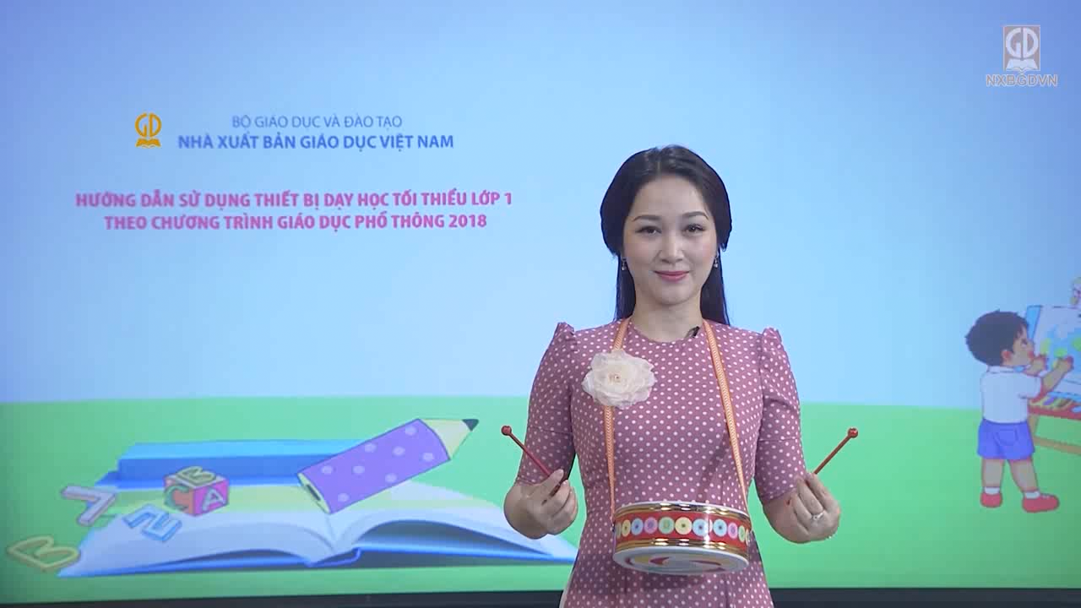
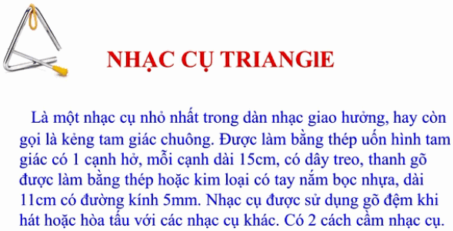
1.NHẠC CỤ: TRAI – EN - GÔ
? Nhạc cụ có hình gì ?
- Xem video giới thiệu về nhạc cụ Trai-en-gô.

Slide 4

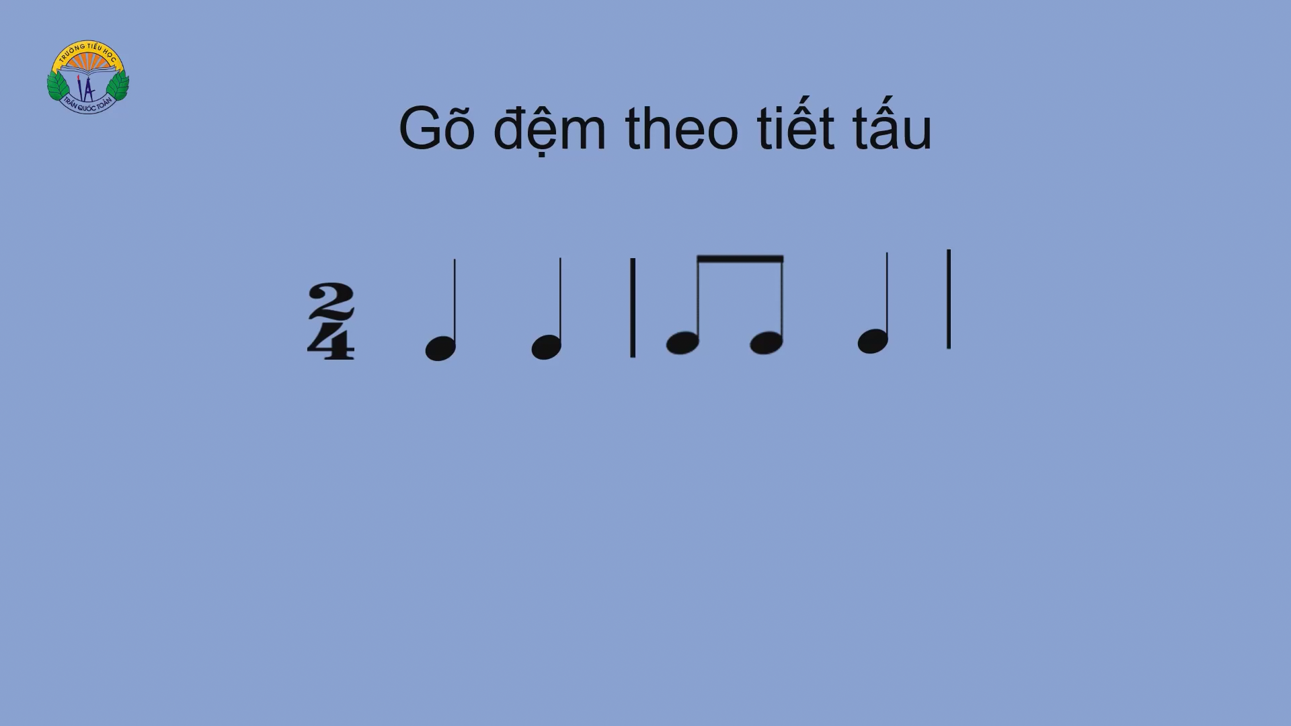

Nghe gõ mẫu và HD HS gõ tiết tấu

Slide 5


Xem và nghe gõ mẫu Trai-en-gô

Slide 6
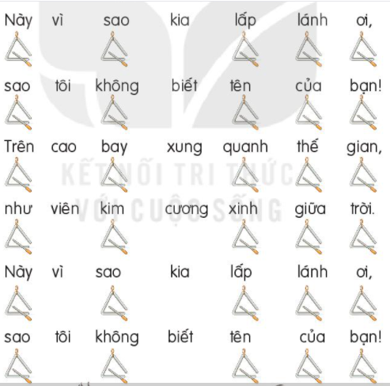
Hát và gõ nhạc cụ Trai-en gô theo tiết tấu

Slide 7

2.ÔN BÀI HÁT: NGÔI SAO LẤP LÁNH
Lớp
Nhóm
Tổ
Cá nhân

Slide 8


Ôn hát gõ đệm theo phách

